Slide 1
Кримінальні правопорушення проти безпеки руху та експлуатації транспорту
1. Поняття, загальна характеристика і види.
2. Порушення правил безпеки дорожнього руху або експлуатації транспорту особами, які керують ТЗ (ст. 286 КК).
2. Випуск в експлуатацію технічно несправних ТЗ або інше порушення їх експлуатації (ст. 287 КК).
3. Незаконне заволодіння ТЗ
(ст. 289 КК).

Slide 2
Міжнародна конвенція про уніфікацію деяких правил про крим. юстицію у справах про зіткнення суден та інші події, пов’язані із судноплавством ,1952 р.
Конвенція про відкрите море від 29.04.1958 р.
Конвенція про злочини та деякі інші акти, що вчиняються на борту повітряних суден від 14.09.1963 р.
Європейська конвенція про покарання за дорожньо-транспортні злочинні діяння від 30.11.1964 р.
Конвенція про дорожній рух від 08.11.1968 р.
Європейська угода, що доповнює Конвенція про дорожній рух, 1971 р.
Європейська конвенція про міжнародні наслідки позбавлення права керування автотранспортними засобами, 1976 р.
Конвенція про боротьбу з незаконним захопленням повітряних суден 1970
Конвенція про боротьбу з незаконними актами, спрямованими проти безпеки цивільної авіації від 23.09.1971 р.
Конвенція ООН з морського права від 10.12.1982 р.
Протокол про боротьбу з незаконними актами насильства в аеропортах, що обслуговують міжнародну цивільну авіацію, 1988 р.
Правила дорожнього руху // затв. постановою КМУ від 10.10.2001 р.
ППВСУ від 23.12.2005 р. № 14 «Про практику застосування судами України законодавства у справах про деякі злочини проти безпеки дорожнього руху та експлуатації транспорту, а також про адміністративні правопорушення на транспорті»

Slide 3
авіатранспорт автомобільний транспорт водний транспорт залізничний транспорт

Slide 4
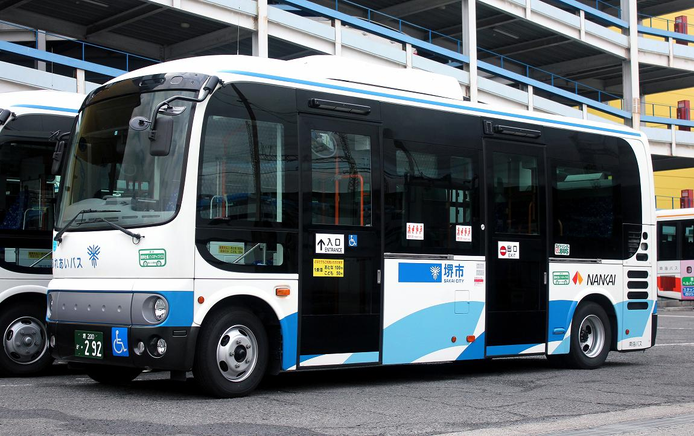
Рівень небезпечності різних видів транспорту:
Опитування серед звичайних людей
Рейтинг, складений вченими
авіатранспорт;
водний транспорт;
автомобільний;
залізничний.
автомобільний;
водний;
залізничний;
авіатранспорт.

Slide 5
Транспорт –
це галузь, що обслуговує різні види й ділянки перевезень і має в своєму розпорядженні всі види перевізних засобів.
!! Але в кримінально-правовому значенні це не лише перевезення когось чи чогось, але й транспортування нафти і газу за допомогою трубопроводів.

Slide 6
Родовий об’єкт –
відносини, які забезпечують безпеку руху та експлуатації усіх видів транспорту.
Безпосередні об’єкти
лежать в площині родового об’єкту і мають специфіку залежно, насамперед, від видів ТЗ, на яких скоюються злочини та від характеру ОСЗ.

Slide 7
Предмет крим. правопорушення
ТЗ – пристрій, призначений для перевезення людей і (або) вантажу, а також встановленого на ньому спеціального обладнання чи механізмів (п. 1.10 Правил дорожнього руху).
Шляхи сполучення
Споруди на шляхах сполучення
Транспортні комунікації
Вокзали
Засоби зв’язку, сигналізації, автоматизації, які забезпечують безпеку руху транспортних засобів.

Slide 8
Стаття 286. Порушення правил безпеки дорожнього руху або експлуатації транспорту особами, які керують транспортними засобами
1. Порушення правил безпеки дорожнього руху або експлуатації транспорту особою, яка керує ТЗ, що спричинило потерпілому середньої тяжкості тілесне ушкодження, -
карається ...
2. Ті самі діяння, якщо вони спричинили смерть потерпілого або заподіяли тяжке тілесне ушкодження, -
караються ...
3. Діяння, передбачені ч. 1 цієї статті, якщо вони спричинили загибель кількох осіб, -
караються ...

Slide 9
Транспортні засоби -
всі види автомобілів, трактори та інші самохідні машини, трамваї і тролейбуси, а також мотоцикли та інші механічні транспортні засоби
(для статей 286-1, 287, 289 і 290 КК України)
Загальне визначення механічних ТЗ див. у п. 1.10 Правил дорожнього руху

Slide 10
Форми діяння:
1 - Порушення ПДР;
2 - Порушення правил експлуатації ТЗ;
«… суд має чітко зазначити, які саме дії винної особи утворюють склад злочину, передбачений ст. 286 КК. Вирок суду змінено, бо даних, які б свідчили про порушення, у справі не встановлено» // Ухвала колегії суддів Суд. палати у крим. справах ВСУ 14.10.2008.

Slide 11
СНН:
ч. 1 – середньої тяжкості тілесне ушкодження.
ч. 2 – смерть потерпілого або заподіяли тяжке тілесне ушкодження
ч. 3 – загибель кількох осіб.
Ухвала колегії суддів судової палати у кримінальних справах Вищого спеціалізованого суду України з розгляду цивільних і кримінальних справ від 28 листопада 2013 р.

Slide 12
ПЗ -
прямий чи опосередкований
У випадку виникнення ДТП за участю декількох водіїв наявність чи відсутність в їх діях СЗ, передбаченого відповідними частинами ст. 286 КК, потребує встановлення причинного зв’язку між Д (порушенням правил безпеки дорожнього руху) кожного з них та наслідками, що настали, тобто з’ясування ступеня участі (внеску) кожного з них у спричинення злочинного наслідку.
Для правильного застосування норми закону про КВ у таких випадках особливого значення набуває дослідження характеру та черговості порушень, які вчинив кожен із водіїв // Постанова Судової палати у кримінальних справах ВСУ від 20.11.2014 р. у справі № 5-18кс14 // РВСУ. – 2015. – Вип. 1(30). – С. 88–92

Slide 13
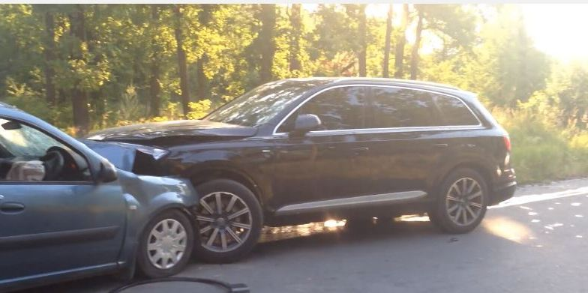
ССЗ –
змішана форма вини / необережність
Суб’єкт –
спеціальний – особа з 16 р., яка керує ТЗ.

Slide 14
Стаття 287. Випуск в експлуатацію технічно несправних транспортних засобів або інше порушення їх експлуатації
Випуск в експлуатацію завідомо технічно несправних ТЗ, допуск до керування ТЗ особи, яка перебуває в стані алкогольного, наркотичного чи іншого сп'яніння або під впливом лікарських препаратів, що знижують її увагу та швидкість реакції, або не має права на керування ТЗ, чи інше грубе порушення правил експлуатації транспорту, що убезпечують дорожній рух, вчинене особою, відповідальною за технічний стан або експлуатацію ТЗ, якщо це спричинило потерпілому середньої тяжкості тілесне ушкодження, тяжке тілесне ушкодження або його смерть, -
караються …
{Стаття 287 із змінами, внесеними згідно із Законом № 586-VI від 24.09.2008, № 2617-VIII від 22.11.2018}

Slide 15
Діяння:
1 - Випуск в експлуатацію технічно несправних ТЗ:
А) ТЗ, у якому основні вузли і механізми мають дефекти чи недоліки, за наявності яких забороняється експлуатація
Б) засоби, які зазнали конструктивних змін чи були переобладнані із порушенням вимог стандартів виробника (с-ми гальмування, рульове керування, зовнішні світлові прилади, недоліки шин і коліс тощо) → р. 31 ПДР, п. 11 ПП ВСУ № 14

Slide 16
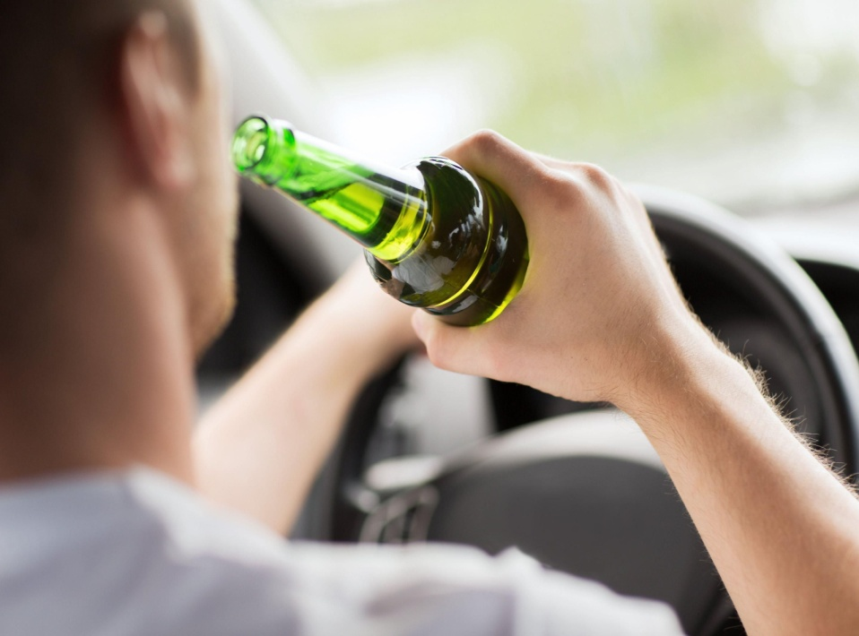
2 - Допуск до керування ТЗ особи, яка перебуває у стані алкогольного, наркотичного чи іншого сп’яніння або під впливом лікарських препаратів, що знижують її увагу та швидкість реакції, або не має права на керування ТЗ
Інструкція про виявлення у водіїв ТЗ ознак алкогольного, наркотичного чи іншого сп’яніння або під впливом ЛП, що знижують її увагу та швидкість реакції // затв. наказом МВС та МОЗ 09.11.2015 № 1452/735
«7. Установлення стану алкогольного
сп’яніння здійснюється на підставі
огляду, який проводиться згідно з
вимогами цієї Інструкції поліцейським
з використанням СТЗ, показники яких
після проведення тесту мають цифровий
показник більше 0,2 проміле алкоголю
в крові.»

Slide 17
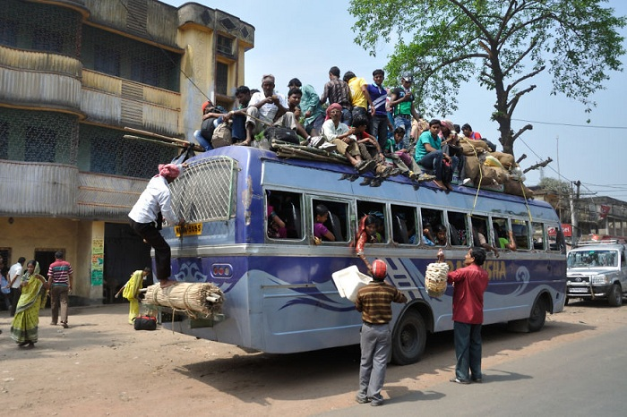
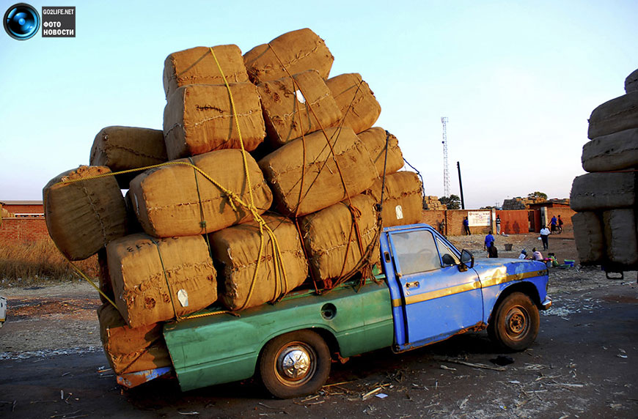
3 – інше грубе порушення правил експлуатації транспорту, що убезпечують дорожній рух

Slide 18
СНН –
СТУ,
ТТУ,
смерть іншої особи, у т.ч. особи, яка керувала ТЗ (п. 13 ПП ВСУ № 14).
ПЗ
Причиною СНН є неповна підконтрольність технічно несправного ТЗ або стан водія, за якого він неспроможний відповідально керувати ТЗ.

Slide 19
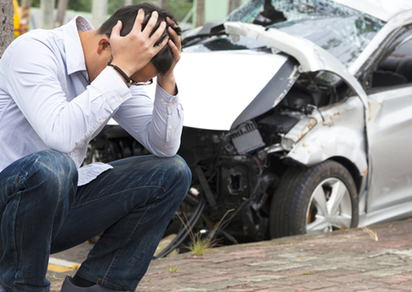
ССЗ –
Змішана форма вини
Суб’єкт –
спеціальний – з 16 р. особа, яка є:
відповідальною за технічний стан ТЗ і дотримання правил його експлуатації;
водій;
власник ТЗ.

Slide 20
Стаття 289. Незаконне заволодіння ТЗ
1. Незаконне заволодіння ТЗ - карається …
2. Ті самі дії, вчинені повторно або за попередньою змовою групою осіб, або поєднані з насильством, що не є небезпечним для життя чи здоров'я потерпілого, або з погрозою застосування такого насильства, або вчинені з проникненням у приміщення чи інше сховище, або з використанням електронних пристроїв для втручання в роботу технічних засобів охорони, або якщо предметом незаконного заволодіння є ТЗ, вартість якого становить від 100 до 250 н.м.д.г., - караються ...
3. Дії, передбачені ч. 1 або 2 цієї статті, вчинені організованою групою або поєднані з насильством, небезпечним для життя чи здоров'я потерпілого, або з погрозою застосування такого насильства, або якщо предметом незаконного заволодіння є ТЗ, вартість якого у 250 і більше разів перевищує н.м.д.г., - караються ...
4. Звільняється від КВ судом особа, яка вперше вчинила дії, передбачені ч. 1 цією статті, та добровільно заявила про це правоохоронним органам, повернула ТЗ власнику і повністю відшкодувала завдані збитки.

Slide 21
ОСЗ –
незаконне заволодіння ТЗ – вчинене умисно, з будь-якою метою протиправне вилучення будь-яким способом ТЗ у власника чи користувача всупереч їх волі (п. 1 примітки до ст. 289 КК)
Способи –
таємно / відкрито / обман / зловживання довірою (ч. 1)
застосування насильства
або погроз (ч. 2)

Slide 22
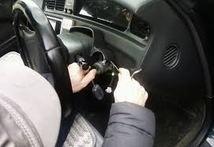
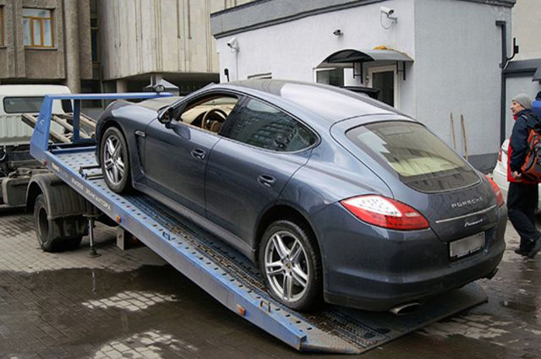
Правопорушення є закінченим з моменту:
запуску двигуна
початку його буксирування (зрушення з місця)
завантаження на інший ТЗ
примусове відсторонення осіб від керування, примушування їх до початку чи продовження руху

Slide 23
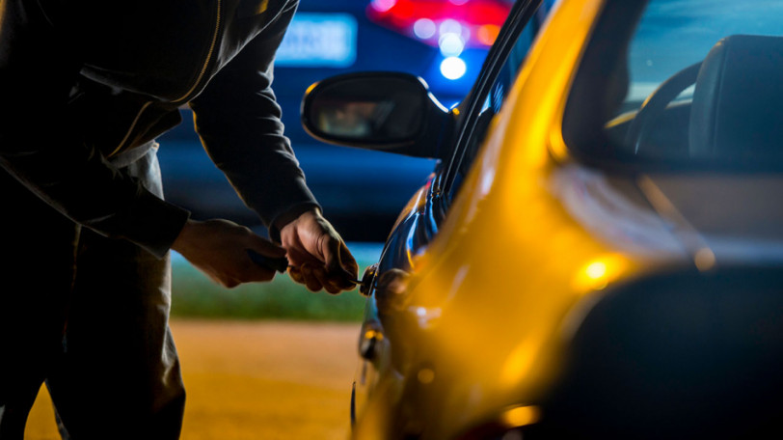
ССЗ – прямий умисел
Мета незаконного заволодіння транспортним засобом законодавцем не конкретизована, а тому намір особи, яка незаконно заволоділа чужим транспортним засоби, може бути направлений на отримання грошової вигоди.
Постанова колегії суддів
Першої судової палати
Касаційного кримінального суду
Верховного Суду
від 13.01.2022 р. № 521/10497/20

Slide 24
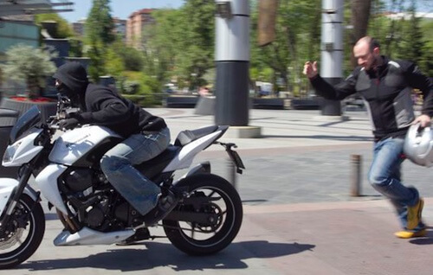
Суб’єкт –
ч. 1 – з 16 років
ч. 2 – з 16 років!

Slide 25
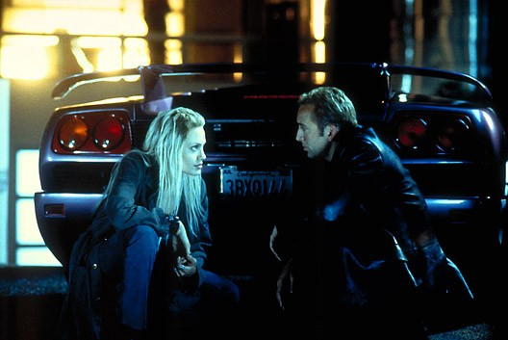
Заволодіння ТЗ за попередньою змовою групою осіб має місце у випадках, коли 2 особи і більше заздалегідь, тобто до початку виконання дій, які становлять ОСЗ, домовилися про спільне його вчинення, незалежно від того, хто з них керував цим засобом.
Проте не підлягають КВ за ст. 289 КК України особи, які не брали участі у вилученні ТЗ, але після заволодіння ним винною особою здійснили поїздку на ньому
// Ухвала колегії суддів
судової палати у
кримінальних справах ВССУ
з розгляду цивільних і
кримінальних справ
від 19.02.2015 р.

